Slide 1
Симфонический оркестр
Составитель музыкальный руководитель:
Кавторина А.В.

Slide 2
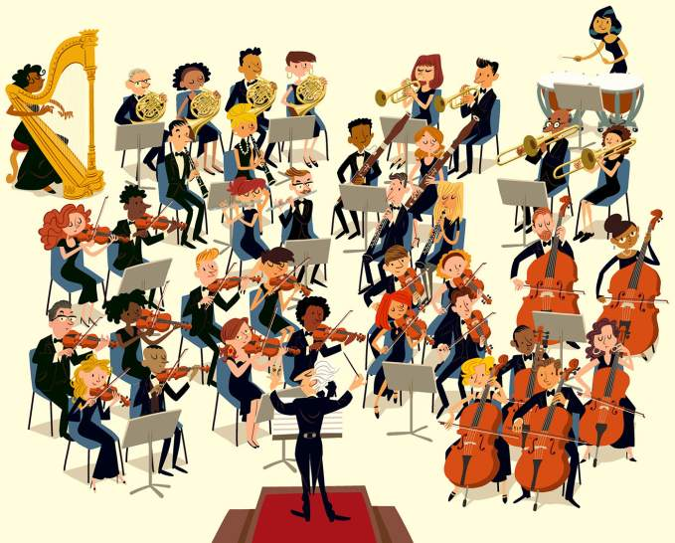
Расселись музыканты по местам, настроили гобои, скрипки, флейты,
Вот вышел дирижер – и замер зал. Сиди тихонечко, шалить не смей ты!
Сейчас волшебной музыки потоки умчат нас далеко от этих мест.
Ты молодец, что на концерт пришел сегодня послушать симфонический ….
(оркестр)

Slide 3
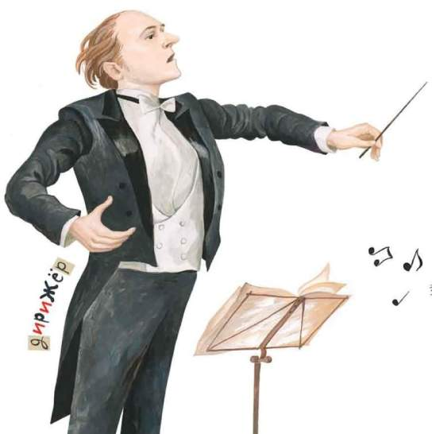
Я на сцену в полумраке выйду в элегантном фраке. Тонкой палочкой взмахну – скрипочки зальются, Всколыхнет арфист струну, трубы отзовутся. Как оркестр играет славно! Ну, а я в нем – самый главный!
(Дирижер)

Slide 4
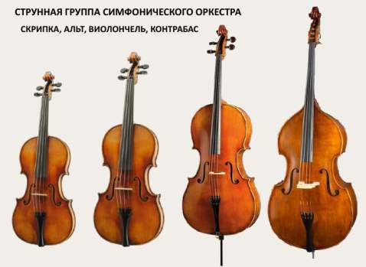
СТРУННО - СМЫЧКОВЫЕ ИНСТРУМЕНТЫ
В симфоническом оркестре её голос самый главный, Самый нежный и певучий, коль смычком проводишь плавно. Голос трепетный, высокий узнаем мы без ошибки. Назовите-ка, ребята, инструмент волшебный…..(скрипка)
Чуть побольше скрипочки, а поет пониже, Деревянный бочок, четыре струнки и смычок. В струнно - смычковых звучу постоянно. Мой голос не бас и не сопрано. (альт)
Мне дивный инструмент поможет, по- разному звучать он может: То нежно, ласково, легко, то низко, сочно, глубоко. Он звуком бархатным поет и сразу за душу берет, Не контрабас и не свирель, зовут его…..(виолончель)
Он для скрипки старший брат, он помочь в оркестре рад Он и альту верный друг, у него басовый звук Он – смычковый исполин, крупный, важный господин Больше скрипки в 10 раз инструмент тот….(контрабас)

Slide 5
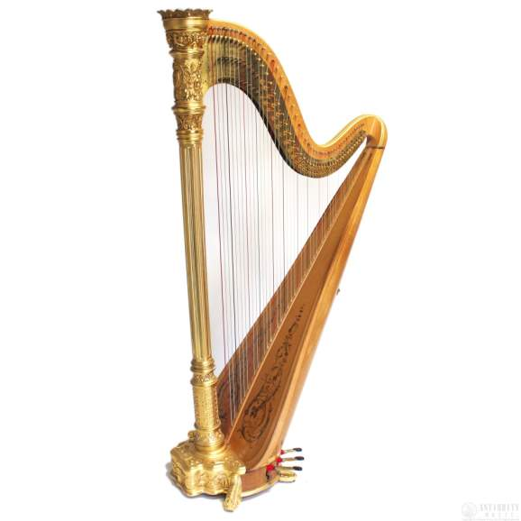
Огромной бабочки крыло ей форму дивную дало. Капризна эта недотрога и струн имеет очень много. И чтобы музыку играть – их нужно все перебирать… (арфа)

Slide 6
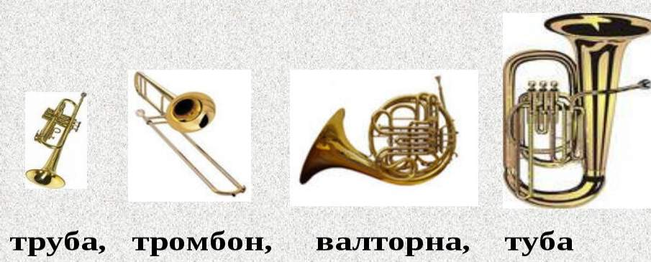
МЕДНОДУХОВЫЕ ИНСТРУМЕНТЫ
Успех мне в группе медных обеспечен. Еще я есть в домах, где топят печи. Сквозь весь оркестр пробьется голос мой – никто не устоит перед… (трубой)
Как мед тягучий голос сочно льется, как будто гулким эхом отдается. Сперва охотой очень увлекалась, потом певуньей славной оказалась… (валторна)
Как завоет – в дрожь бросает. Часто воем всех пугает. Рявкнуть может – о-го-го! Есть кулиса у него… (тромбон)
Это позднее дитя всех переросло шутя. Голос низкий и с одышкой – и тяжеловата слишком… (туба)

Slide 7
ДЕРЕВЯННО - ДУХОВЫЕ ИНСТРУМЕНТЫ
Имя – легкое дыханье, в голосе – очарованье. Ручейком хрустальным льется, (флейтою) она зовется.
Это мышка тут пищит? Или кто-то тут визжит? Нам мотив пропикала крошка… (флейта-пикколо)
Голосом протяжным впору петь про русские просторы. Про деревню нам с тобой пропоет сейчас… (гобой)
Он по возрасту – ребенок. Голосок подвижен, звонок, чист и ясен – спору нет! Прозывается… (кларнет)
Он простужен и встревожен, и из трубок будто сложен. Он ворчит, а не поет. Это – дедушка… (фагот)

Slide 8
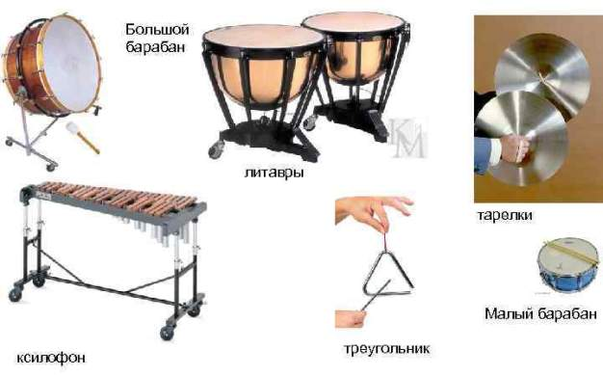
УДАРНЫЕ ИНСТРУМЕНТЫ
Сверху кожа, снизу тоже, зазвучать так громко сможет. Деревянные подружки пляшут на его макушке.
Бьют его, а он гремит, в ногу всем идти велит… (барабан)
Меня не каждая включает партитура, но в геометрии я важная фигура… (треугольник)
Обтяни котел ты кожей – будет на меня похоже. Можем тремоло играть, грома звук изображать… (литавры)
Нас увидишь за обедом – и в оркестре тут же следом. Сделаны из звонкой меди, древности седой наследье… (тарелки)
Пара деревянных плашек четкий ритм для танца скажет. В руки только их возьмешь – и в Испанию попадешь… (кастаньеты)
Хоть ударный инструмент – но мелодию в момент я сыграю точно в тон. А зовусь я… (ксилофон)

Slide 9
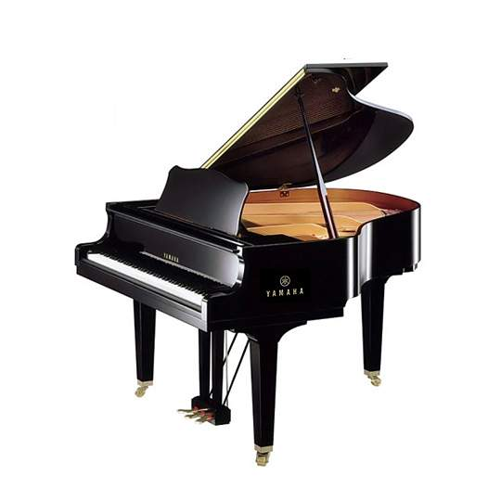
Он стоит в концертном зале. Клавесином был вначале. Может «форте» и «пиано» исполнять вам неустанно.
В нем звучит мажор, минор. Всем известно с давних пор, в мире звуков он – король. «Фа диез» и «Си бемоль» очень дружно в нем живут.
Стоя рядом с ним поют, Сидя рядом с ним играют, клавиши перебирают,
Нажимают на педаль. Этот инструмент …
(Рояль)

Slide 11
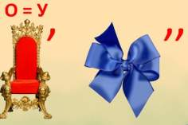
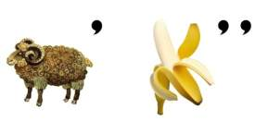
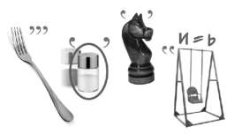
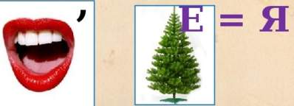
Отгадай инструмент

Slide 12
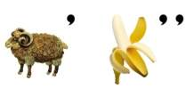
Ответы
Барабан
Тарелки
Треугольник
Ксилофон
Виолончель
Тромбон
Скрипка
Тромбон
Рояль

Slide 13
Разгадай кроссворд

Slide 14
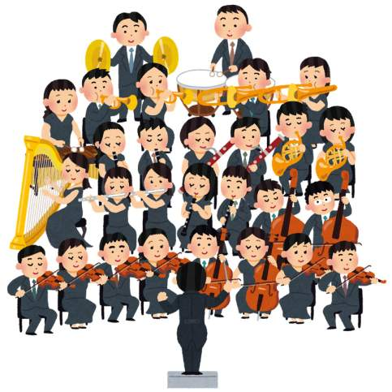
Оркестр симфонический вас может угостить:
Поэмой драматической, симфонией эпической,
Фантазией лирической, рапсодией трагической.
Всех инструментов голоса сольются. И тогда
Услышим, как шумят леса и как журчит вода,
И как дрова трещат в огне, и как пурга ярится.
И как мечтает о весне продрогшая синица.

